Slide 1







Um caminho estratégico para gerar resultados inovadores em uma nova era da automação

Slide 2
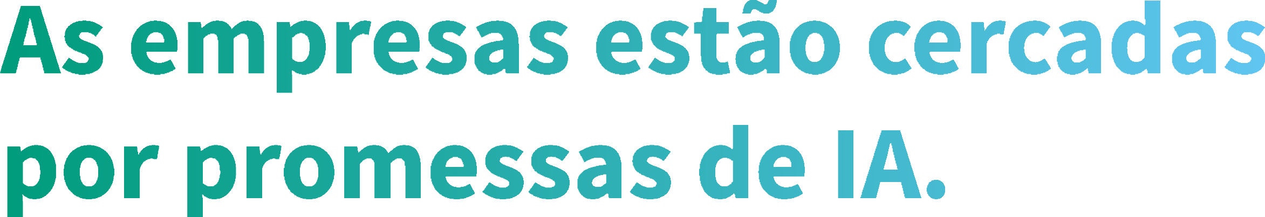
CONTEXTO E DESAFIO ATUAL
José Miranda - Attomic Co
Notes:
Slide 2 –
Bom dia Pessoal, é um enorme prazer estar aqui com vocês hoje e poder compartilhar com vocês um pouco da minha experiência e a visão da Attomic sobre como podemos ajudar as empresas na adoção de IA de forma mais eficaz.
Meu nome é José Eduardo Miranda, sou o fundador da AttomicCo e durante minha trajetória profissional onde já estive em posições como COO, CTO, CEO, sempre estive a frente de projetos de tecnologia para atender a necessidades de negócio, isso me permitiu criar um mindset de que um projeto sempre deve trazer um benefício para o negócio.
O que temos notado com a IA é um medo das empresas de perderem o momentum da IA provocado pelo hype e excesso de mídia realizados pelos grandes players e isso tem feito as empresas se perderem nesse caminho de adoção.

Slide 3


85%
dos projetos de IA falham em gerar valor real. (Fonte: Gartner)
O problema não é a tecnologia.
A automação tradicional já não é suficiente.
José Miranda - Attomic Co
Notes:
Slide 3 – O que nós vemos no mercado conversando com colegas e também por pesquisar realizadas é que muitas iniciativas de IA estão falhando em gerar valor para as empresas. O Gartner por exemplo divulgou um estudo em que 85% dos projetos de IA falham nesse sentido.
O que nós percebemos muitas vezes é que muito projetos começam com uma preocupação muito forte sob os aspectos da Tecnologia e esse é o início de todo o problema, além disso, entender que a IA sozinha, sem um ecossistema de automação preparado para acelerar esse processos, um modelo de governança para gerenciar e sustentar esse ecossistema e também garantir os aspectos de compliance, privacidade de dados e também questões éticas pode trazer um grande risco para o sucesso das iniciativas e até mesmo para a companhia.

Slide 4

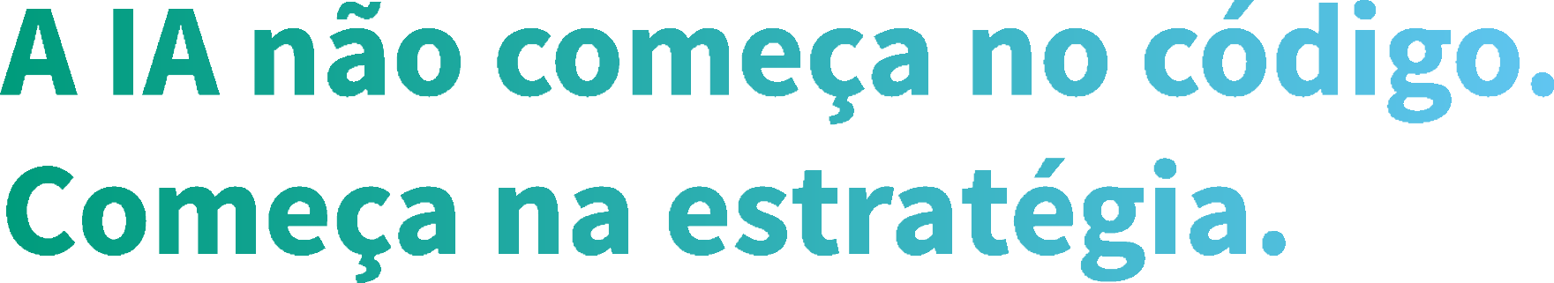




Problemas frequentes
IA como modismo tecnológico
Falta de estrutura organizacional
Projetos isolados e sem mensuração de ROI
José Miranda - Attomic Co
Notes:
Slide 5 – Em resumo, a IA não começa no código, ela começa na estratégia. Não podemos tratar a IA como um modismo tecnológico sem pensar na estrutura organizacional necessária para que os projetos tenham sucesso. Projetos isolados sem visibilidade pelo board da companhia podem falhar por falta de patrocínio ou por não perceberem valor nos investimentos e tempo dedicado das equipes.

Slide 5

José Miranda - Attomic Co
Notes:
Slide 4 – Então como podemos tornar os projetos de IA mais eficazes em gerar valor para o negócio? A solução está em tratar essas iniciativas como um projeto corporativo, com objetivos, resultados esperados, riscos mapeados e principalmente o ROI ou o valor esperado por cada iniciativa.

Slide 6

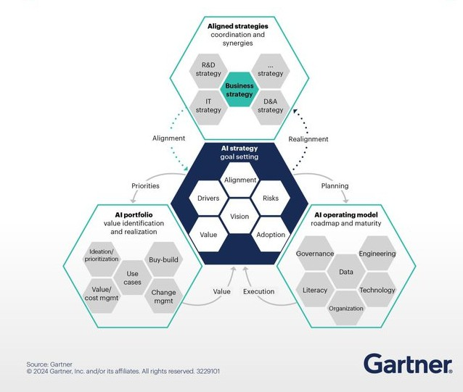


AI Oﬀice
Estrutura interna para governar a IA com visão de negócio.
Framework de adoção progressiva
Identificar, priorizar, validar e escalar.
Foco em cultura, capacitação e integração entre áreas.
José Miranda - Attomic Co
Notes:
Slide 6 – Para ajudar as empresas neste processo nós estabelecemos um framework de adoção de IA que está alinhado ao que o Gartner têm trazido para o mercado. Esse framework visa a construir uma visão alinhada com a estratégia e objetivos de curto e médio prazo da companhia e criar uma estratégia e um portfólio de iniciativas de IA que vão contribuir para esses objetivos, sejam eles financeiros ou não. Junto a isso, estabelecer um modelo operacional e de governança sob um ótica multidisciplinar.
O segredo do sucesso é identificar oportunidades que possam trazer valor ao negócio com quick wins e fazer com que esses ciclos de aprendizados e adaptação da companhia se torne cada vez mais rápido e permitindo a empresa investir de forma mais segura em iniciativas de maior impacto ou que exijam maior investimento.

Slide 7





Discovery
Entendimento do negócio, mapeamento de dados e processos.
Adoção de IA
uma jornada em quatro pilares
Estratégia
Casos de uso, ROI esperado, arquitetura de dados.
Implementação
AI Agents, integrações, monitoramento contínuo.
Governança
Políticas, compliance, métricas, evolução; aferição do ROI.
José Miranda - Attomic Co
Notes:
Slide 7 – Essa é a nossa recomendação de como tornar os projetos de IA mais eficazes, com apoio do board e engajamento das diferentes áreas da companhia.
Obrigado a todos, espero poder conversar com vocês mais em nosso stand e quero chamar o Gian para compartilhar com vocês algumas perspectivas e provocações sobre a Adoção da IA.

Slide 8

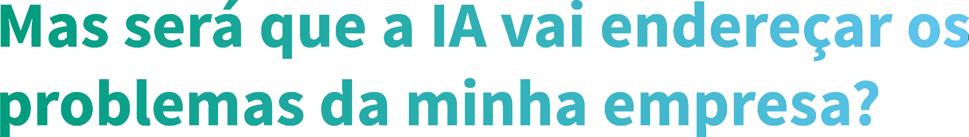
A IA ESTÁ NO HYPE
Giancarlo Trentini - PressPlay

Slide 9








Aumento da Eficiência Operacional
Mitigação de Erros e Retrabalho
Redução de Custos
Aumento da velocidade e diminuição do headcount.
Seguir os processos e aumentar a produtividade.
Redução de falhas humanas e aumento da acuracidade.
Giancarlo Trentini - PressPlay

Slide 10



1
Automação
Endereça os objetivos esperados; Demanda processos maduros;
Combinado com IA, amplia a cobertura e aumenta a acuracidade
Os objetivos podem ser alcançados de outras formas
2
Análise de Dados - BI
Coleta de informações Cruzamento de dados
Geração de insights e suporte à tomada de decisão
Giancarlo Trentini - PressPlay

Slide 11

3
Camada de Modelo (IA)
Combinação de modelos prontos de IA
com automação
Facilidade no desenvolvimento da automação Identificação de processos não maduros Ampliação de cobertura da automação
4
Desenvolvimento
Nem sempre a IA substitui a necessidade de desenvolvimento
Situações de consumo de modelos prontos pode ter alto custo
O desenvolvimento de um algoritmo próprio pode diminuir custos e aumentar a acuracidade
Giancarlo Trentini - PressPlay

Slide 12
Dá para confiar em tudo o que a IA está fazendo? Como monitorar?
Correção de problemas
Custo para manutenção
Monitoramento
Os pontos idealizados estão sendo tratados da forma idealizada?
Tenho uma equipe de suporte para atuar rapidamente na correção dos problemas identificados?
Disponibilidade
Quantidade de esforço
Onde está o problema?
Previsibilidade financeira
Giancarlo Trentini - PressPlay

Slide 13

Giancarlo Trentini - PressPlay
Giancarlo Trentini - PressPlay

Slide 14







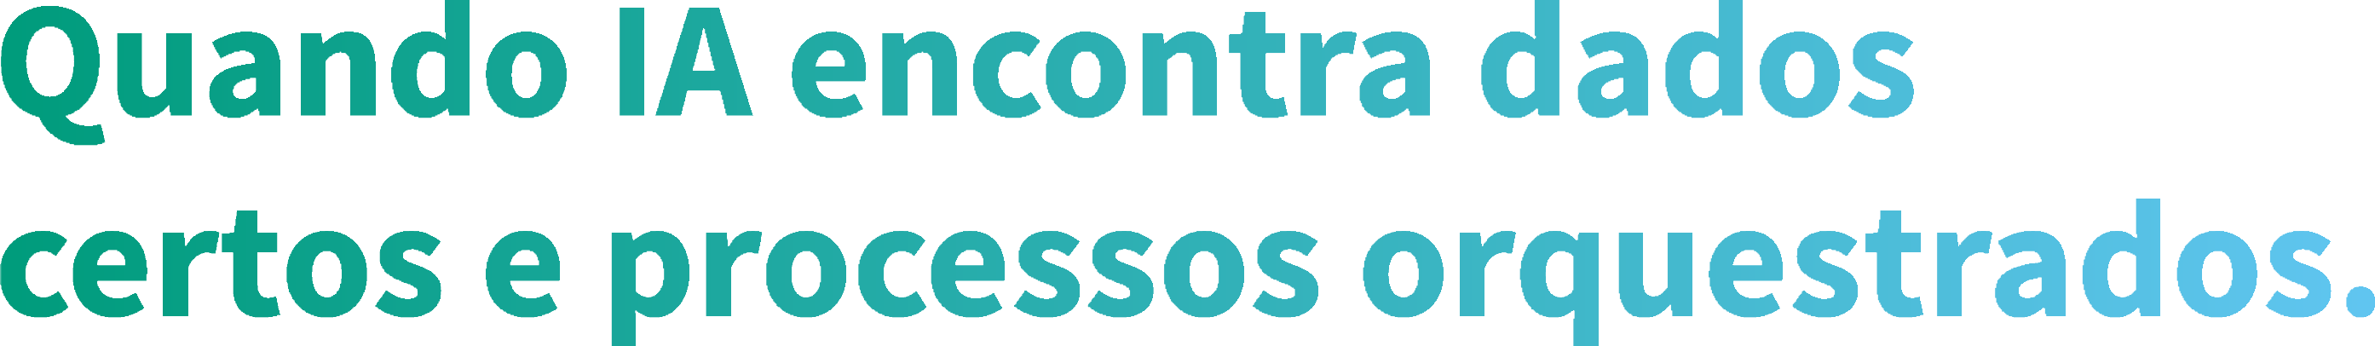
CASE DE APLICAÇÃO: CENTRAL DA VISÃO
Wallace Ferreira - Opt-Driven

Slide 15



Com centenas de leads chegando diariamente à central de atendimento, vindos de diferentes fontes e mídias de captação, como priorizar os mais propensos à conversão e otimizar o atendimento para aumentar os resultados?
Wallace Ferreira - Opt-Driven

Slide 16
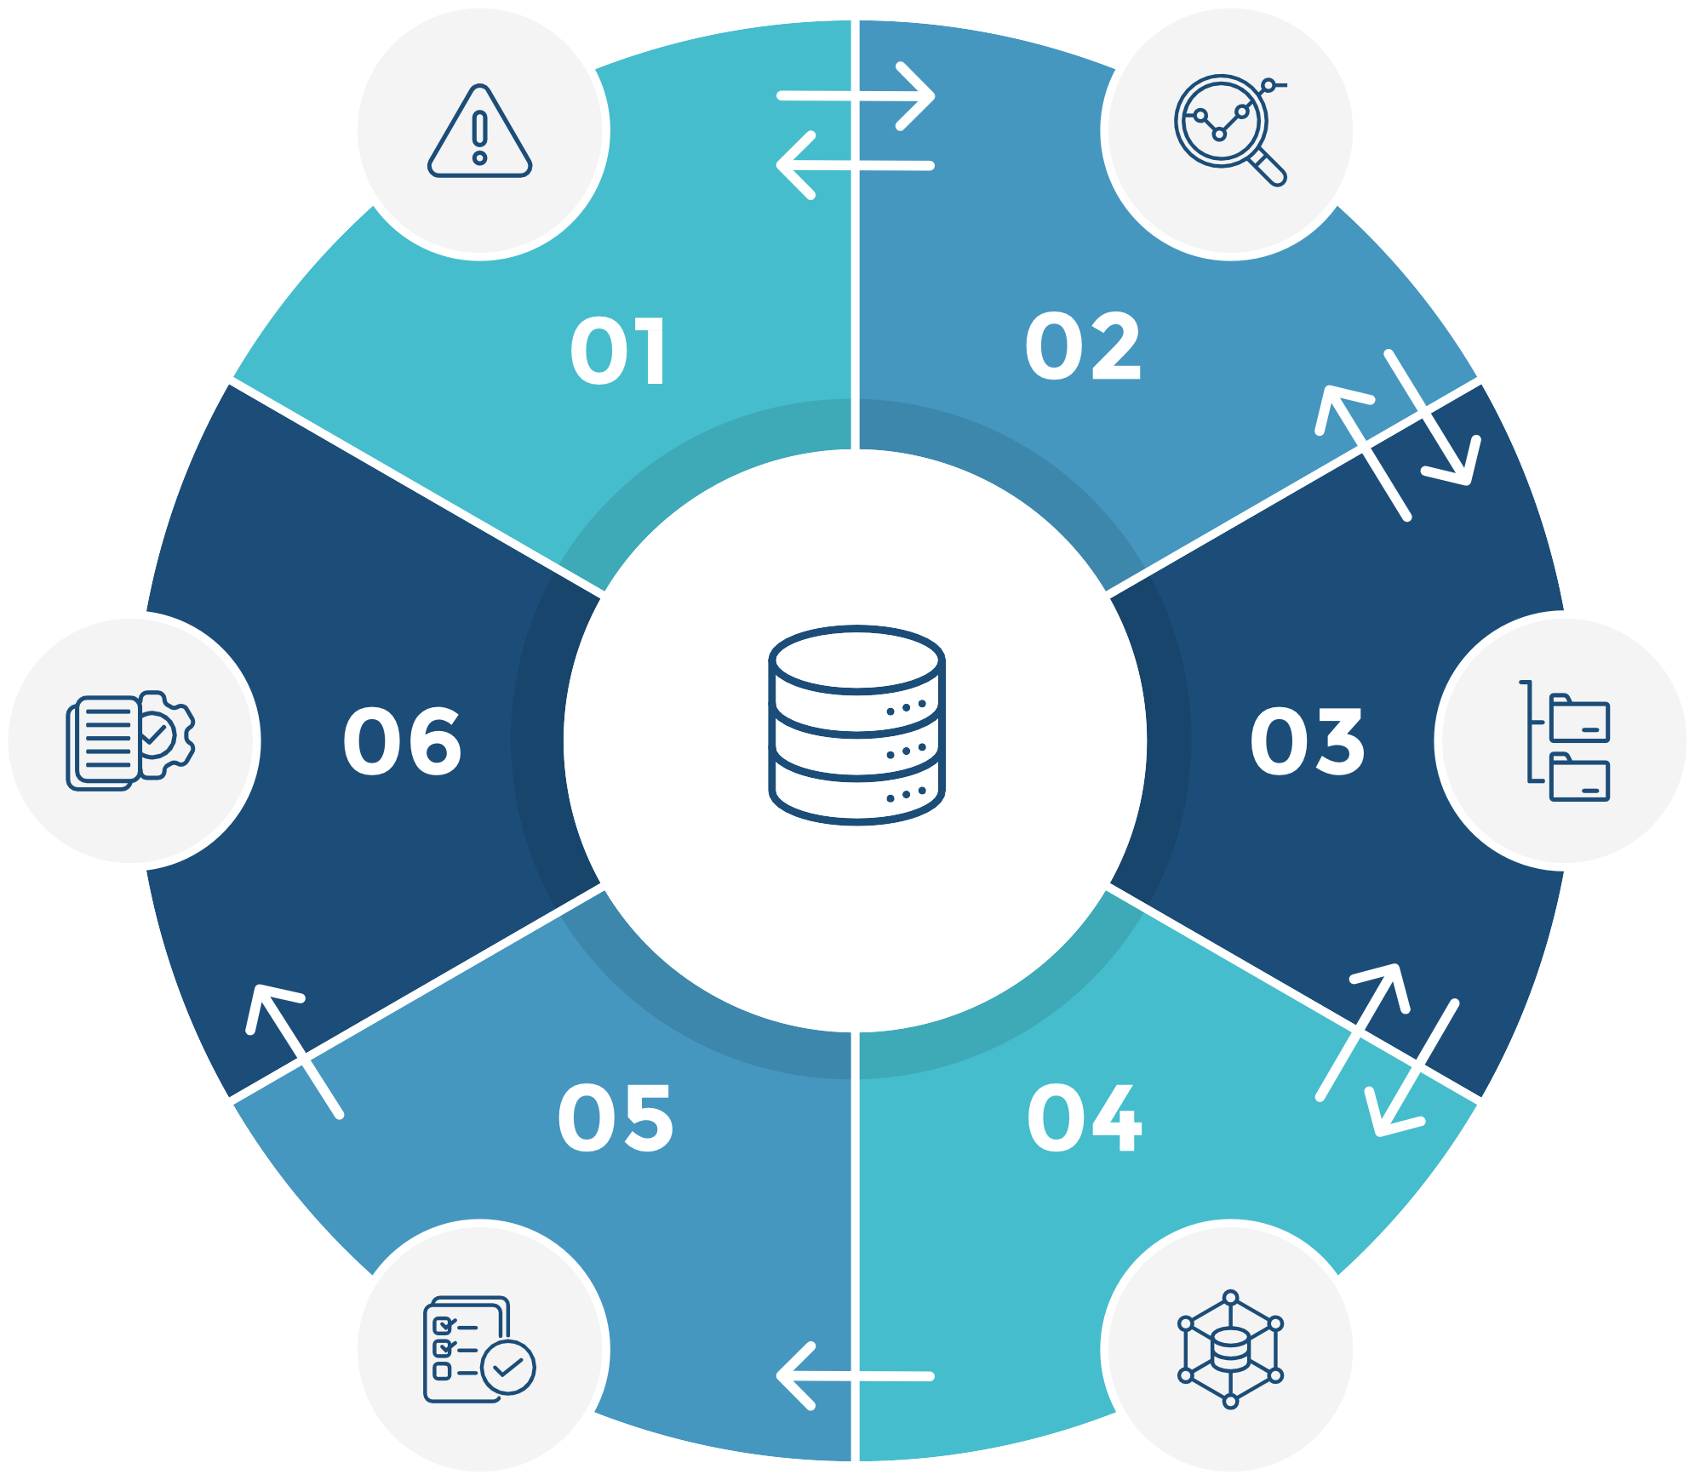






Entendimento do Problema de Negócio
Entendimento dos Dados
Implantação em Produção
Preparação dos Dados
Dados
Validação
Modelagem
Wallace Ferreira - Opt-Driven

Slide 17
















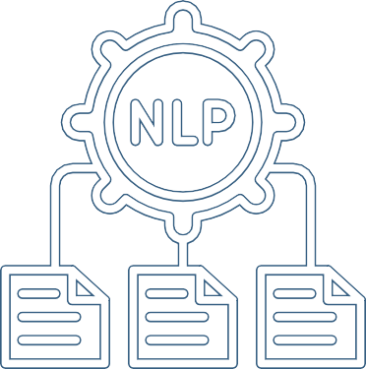
Algoritmo de Segmentação
Feature
Engineering
Data Lake
ETL
Leads + Features
Leads Segmentados e Priorizados
Algoritmo de Classificação NLP + IA Generativa (LLM)
Wallace Ferreira - Opt-Driven

Slide 18




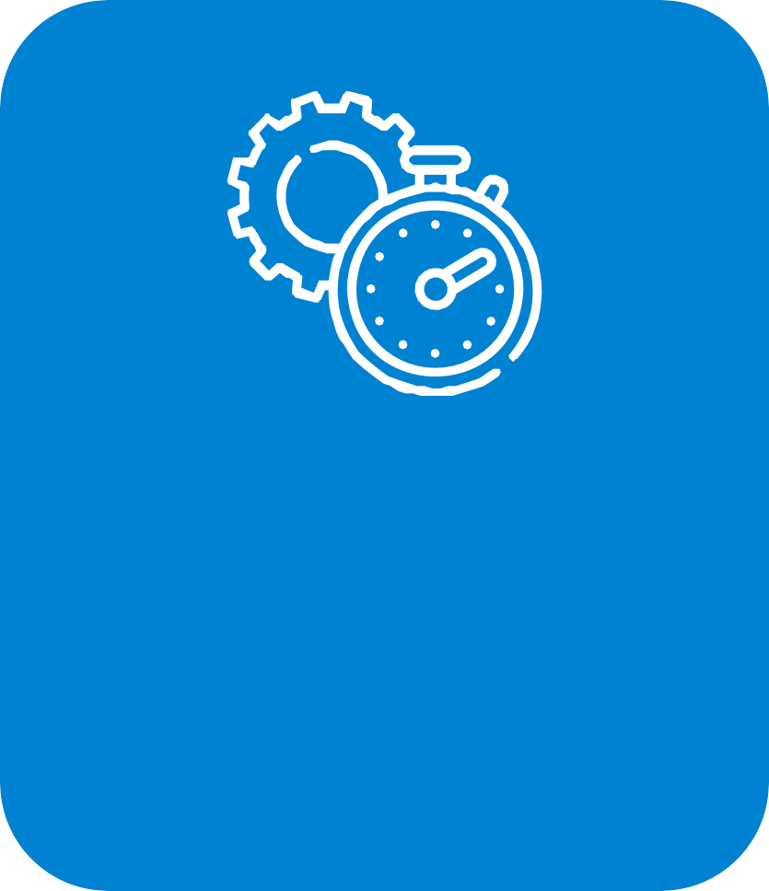


Resultado
Aumento de 7x na conversão de Leads
Otimização do tempo da equipe comercial
Base pronta para expansão da IA para outras áreas
Wallace Ferreira - Opt-Driven

Slide 19
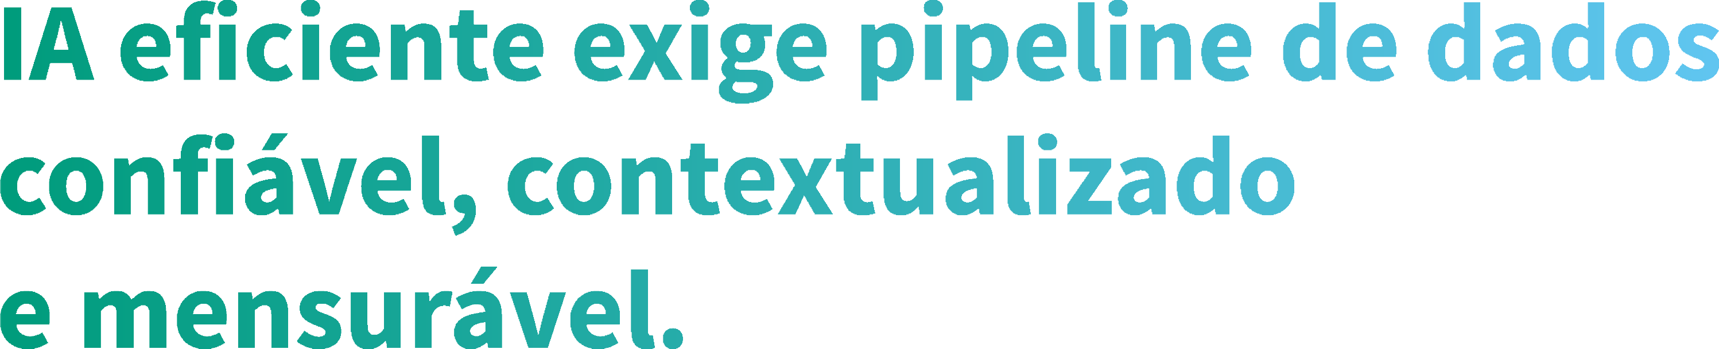
CIÊNCIA DE DADOS APLICADA À DECISÃO
Wallace Ferreira - Opt-Driven

Slide 20

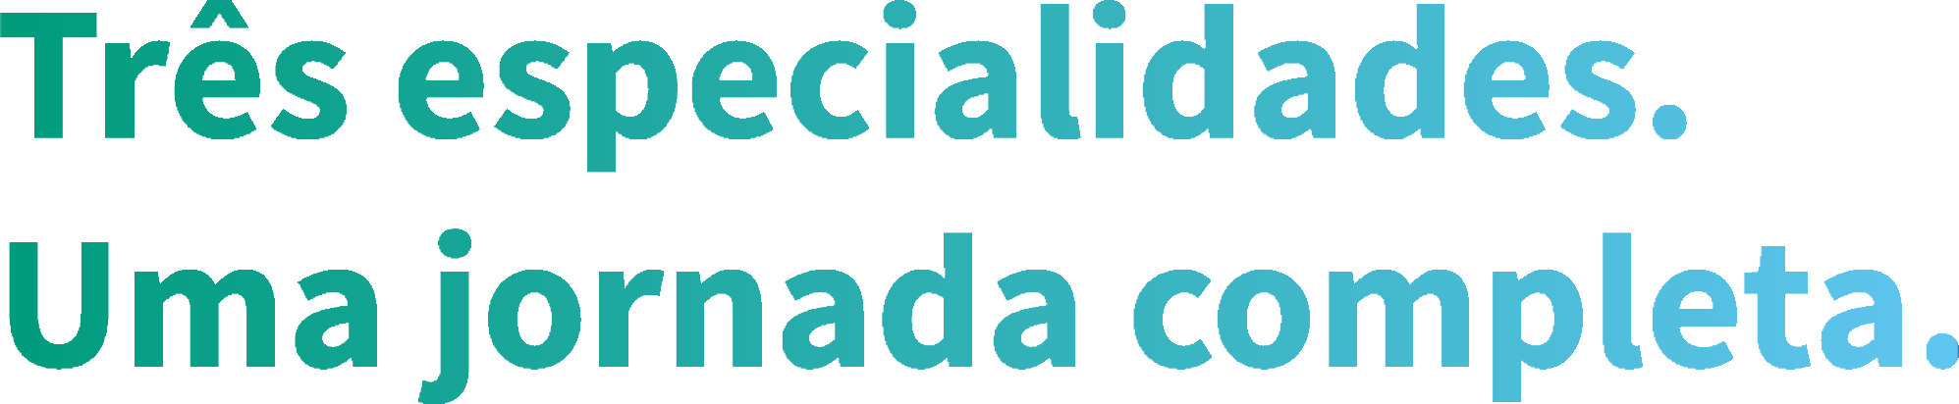







CONEXÃO ENTRE AS FRENTES

Slide 21










A IA não começa com tecnologia. Começa com entendimento de negócio e termina com resultados.
GOVERNANÇA &
ESTRATÉGIA
DADOS &
IA APLICADA
INFRAESTRUTURA
& AUTOMAÇÃO
Planejamento, cultura e framework de adoção
Modelos preditivos, ciência de dados e pipelines de inteligência
Consultoria técnica, serviço, plataforma de automação e infraestrutura

Slide 22

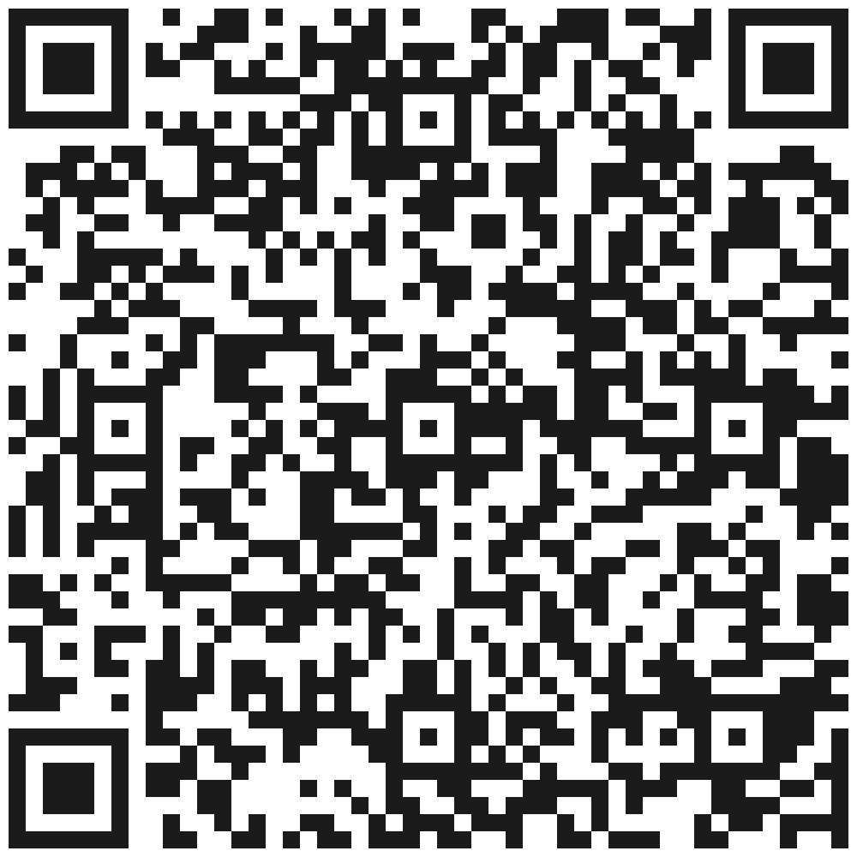
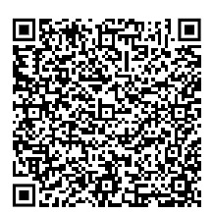
IA não é um destino. É uma jornada com base, visão e inteligência aplicada Comece com um diagnóstico. Escolha uma dor real. Entregue um quick win E prepare-se para evoluir continuamente
José Miranda
Attomic Co
Giancarlo Trentini
PressPlay
Wallace Ferreira
Opt-Driven

